Slide 1




1
Viết mỗi số 75, 64, 87, 46 thành tổng (theo mẫu) :
M: 75 = 70 + 5
60 + 4
64 =
80 + 7
87 =
40 + 6
46 =

Slide 2


2
a) Số?
Số bị trừ | Đỏ | Vàng | Xanh
Số ngôi sao
11
8
10
b) Tính tổng của ngôi sao màu đỏ và số ngôi sao màu vàng
11 + 8 = 19
c) Tính hiệu của số ngôi sao màu xanh và số ngôi sao màu vàng
10 - 8 = 2

Slide 3

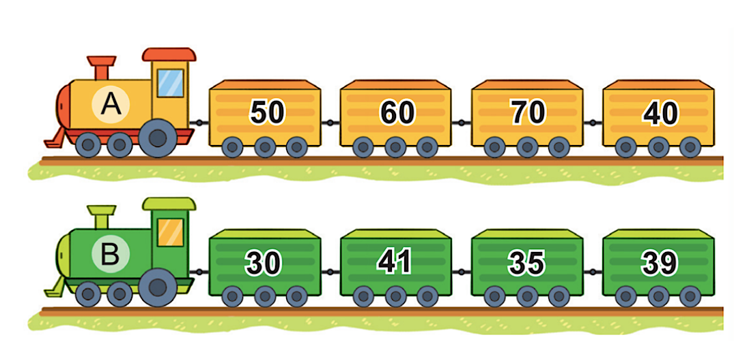

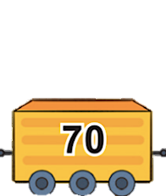


3
Trên mỗi toa tàu ghi một số:
a) Đổi chỗ hai toa nào của đoàn tàu A để được các số xếp theo thứ tự từ lớn đến bé?

Slide 4
3
Trên mỗi toa tàu ghi một số:
a) Đổi chỗ hai toa nào của đoàn tàu A để được các số xếp theo thứ tự từ lớn đến bé?

Slide 5

b) Tính hiệu của số lớn nhất và số bé nhất trong các số ở đoàn tàu B
?
-
?
=
?
41
30
11

Slide 6








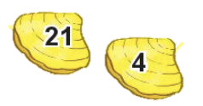

Từ các số bị trừ, số trừ, hiệu,em hãy lập các phép trừ thích hợp.
4
Số bị trừ
Số trừ
Hiệu
32
-
32
43
45
43
45
54
54
2
2
22
22
-
=
-
=

Slide 7


Chào tạm biệt các con

